Slide 1
Выбор направления движения-логика маршрута. Упражнения на силу.

Slide 2
Прежде чем приступить к прохождению трасс, необходимо направление маршрута, то есть какие зацепы можно использовать. Для этого необходимо мысленно пролезть трассу, оценить ее сложность и выработать тактику прохождения маршрута.
В том, как хорошо обучающийся пролазает маршрут или боулдеринг, важную роль играет логика. Она состоит в принятии решений, как до, так и после очередной попытки.

Slide 3
Читать логически маршрут – значит осматривать, изучать его, оценивая возможные движения, места для отдыха и последовательность прохождения в целом. Научиться читать маршрут несложно, но и для этого нужна практика.

Slide 4
Вот несколько аспектов, на которые надо опираться , читая маршрут:
1. Необходимо найти все зацепки на трассе.
2. Запомнить последовательность ходов для рук – необходимо повторять руками движения и хваты, которые видны на трассе.
3. Запомнить последовательность ходов для ног – думать, как и куда нужно ставить ноги на каждом движении.
4. Искать позиции для отдыха – посмотреть, где можно отдохнуть.
5. Точки встегивания (если лазание маршрута с нижней страховкой) – необходимо продумать, где и из каких положений будет удобней встегнуться, даже если такие положения находятся уже над оттяжкой.
6. Отдельно рассматривать ключи – нахождение самых сложных участков трассы.
7. Оценить темп , где на трассе можно ускориться.

Slide 5
Упражнения на силу.
Сила – это способность мышцы или группы мышц с определённой скоростью развивать напряжение с нуля до максимума.
Другими словами, сила – это способность мышцы сокращаться в течении определённого промежутка времени. Чтобы увеличить силу тела мышц необходимо выполнять следующие упражнения:

Slide 6
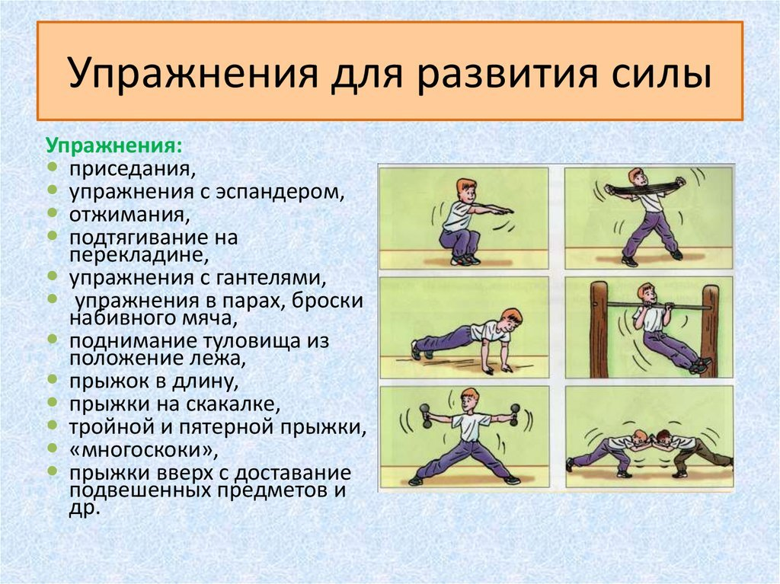

Slide 7
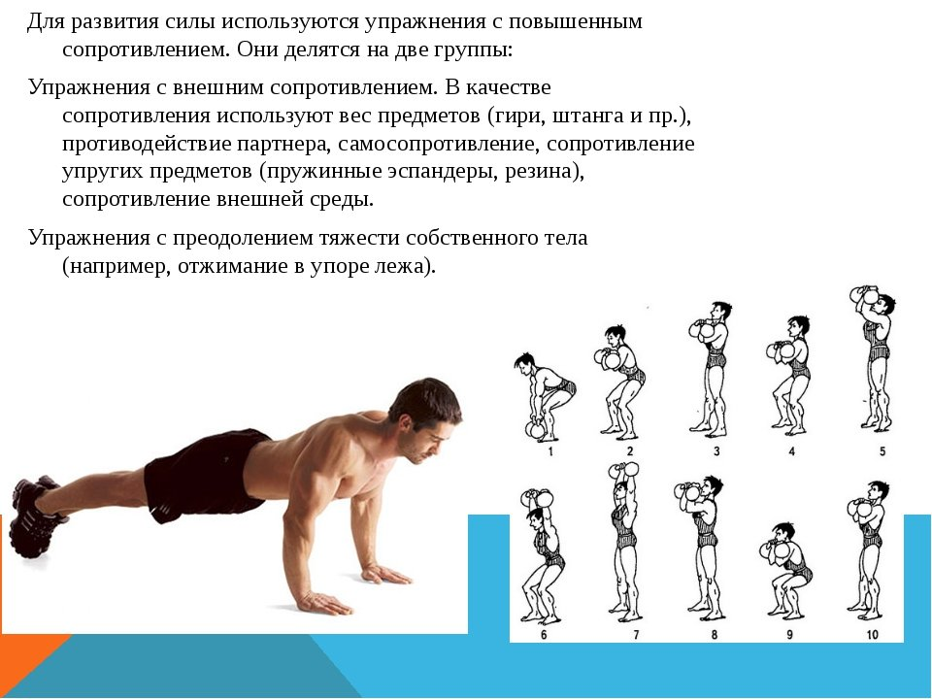

Slide 8
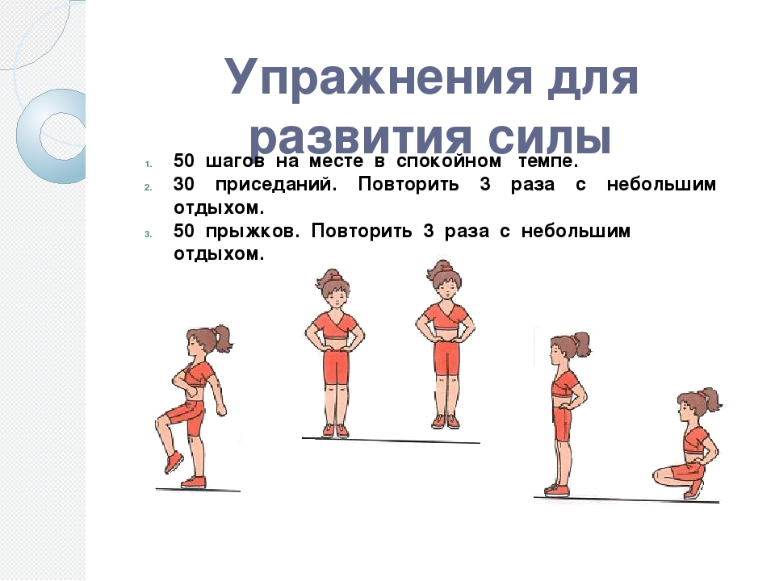

Slide 9
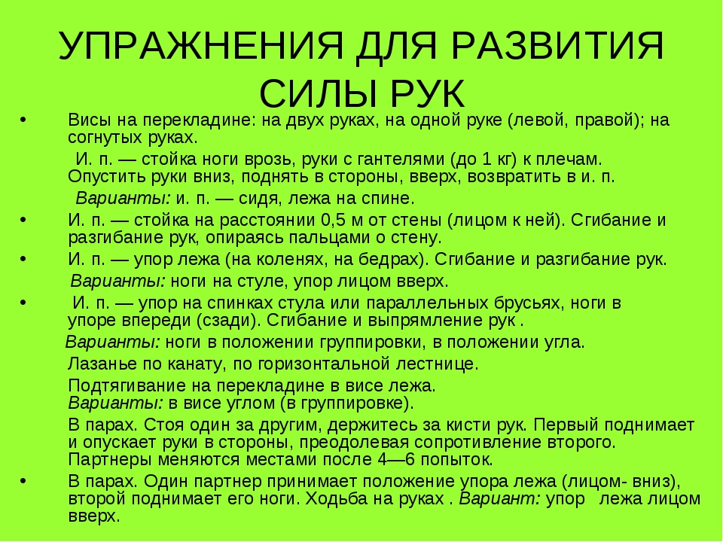

Slide 10


Slide 11
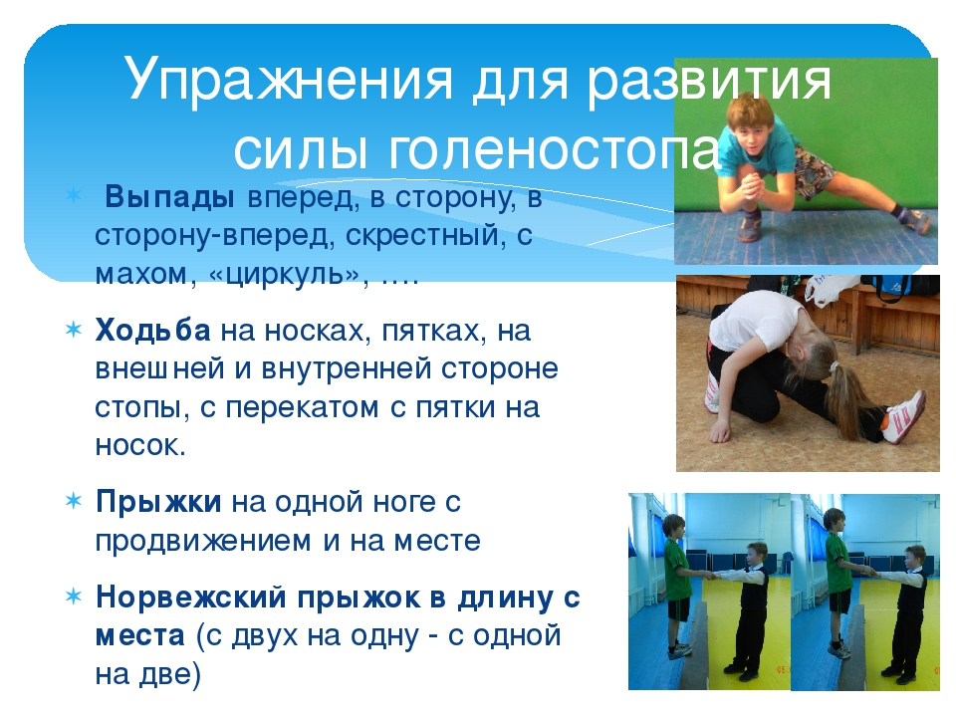

Slide 12
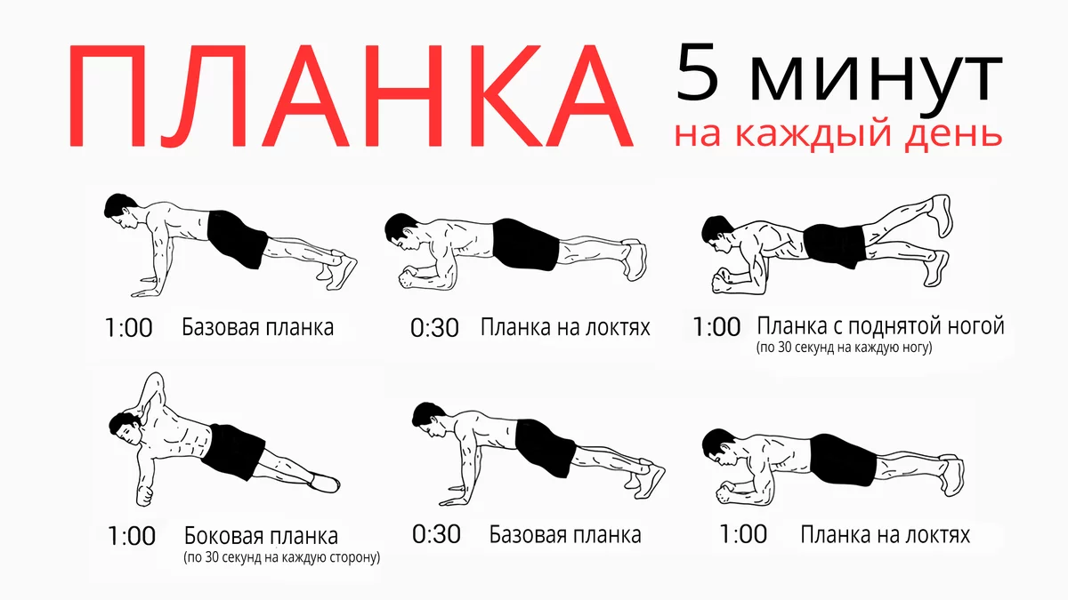
Пла́нка — статическое изометрическое^{[en]} физическое упражнение на мышцы живота и спины. Планка похожа на начальную позицию отжиманий, в которой требуется удержаться долгое время. Упражнение способствует общему укреплению мышц тела.

Slide 13
Таким образом, чтобы улучшить результаты обучающегося, необходимо регулярно использовать на практике выше приведенные правила при выборе направления движения и выполнять упражнения на силу.

